Slide 1
LÓGICA DE PROGRAMACIÓN
Sesión 7
Introducción, conceptos básicos, ejemplificación de IDEs,
e instalación del ambiente de desarrollo.

Slide 2
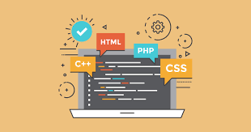
Objetivo
Conocer los principales Entornos de Desarrollo Integrados para la Programación Web.

Slide 3

Agenda
Concepto de Entorno de Desarrollo Integrado
Ventajas de un Entorno de Desarrollo Integrado
Algunos ejemplos de Entornos de Desarrollo Integrado

Slide 4
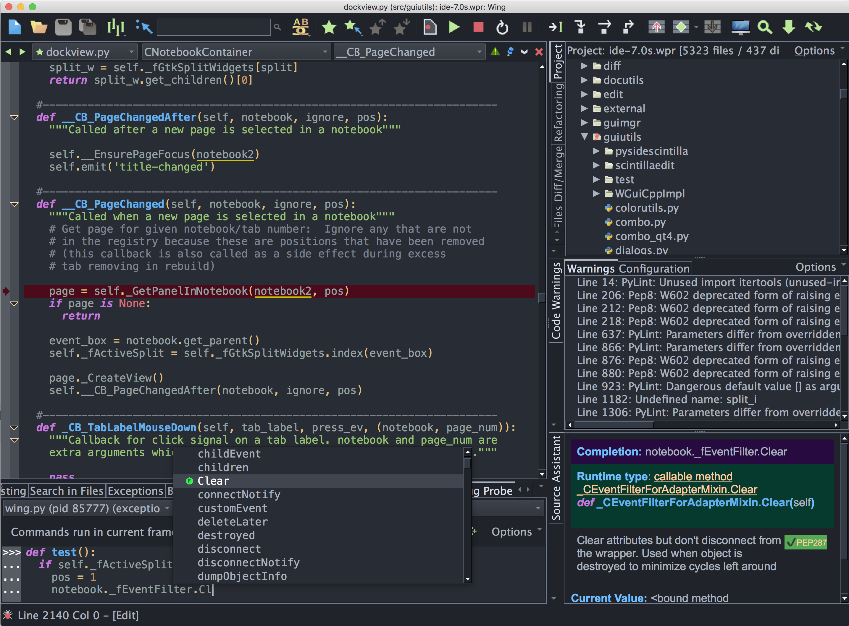
Entorno de Desarrollo Integrado:
IDE: Integrated Development Environment.
Provee de un ambiente para la codificación de una página web.
Facilita a través de componentes gráficos el desarrollo e
implementación de una página web.
Existen varios IDEs en el mercado, muchos gratuitos.

Slide 5
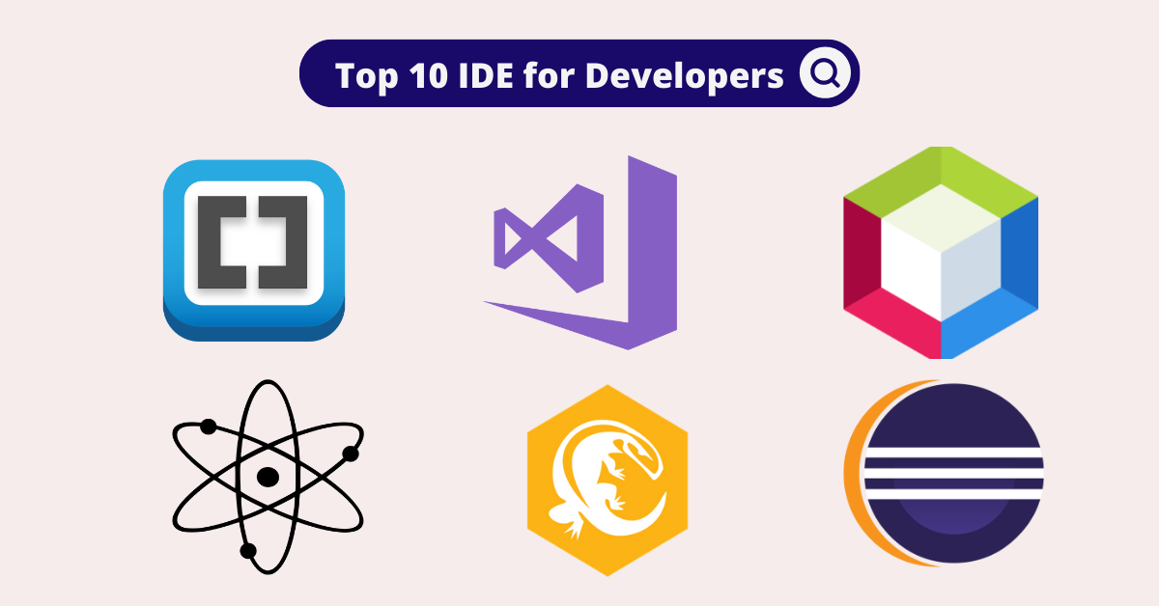
Ventajas de un Entorno de Desarrollo Integrado:
Facilidad de desarrollo: Menor esfuerzo de implementación.
Productividad mejorada: Menor tiempo de desarrollo.
Gestión de proyectos: Administración mejorada de componentes.
Depuración integrada: Identificación de errores en tiempo de ejecución.
Soporte para varios lenguajes: No se limita a una única tecnología.
Personalización: Muchos permiten adaptar el diseño de pantallas, colores y su ubicación.
Comunidad y soporte: Muchos comprenden tecnologías open software.

Slide 6
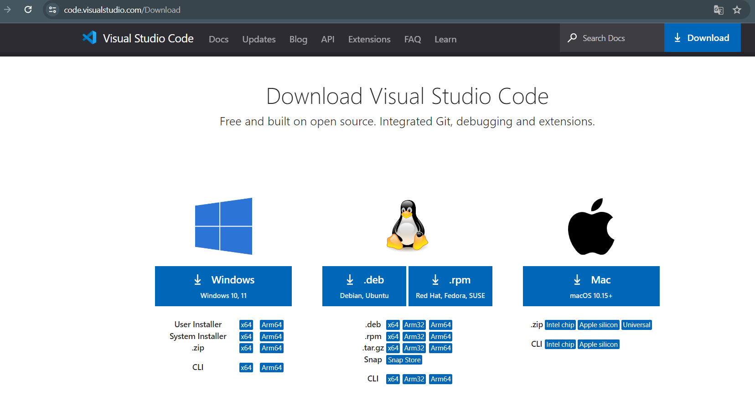
Visual Studio Code

Slide 7
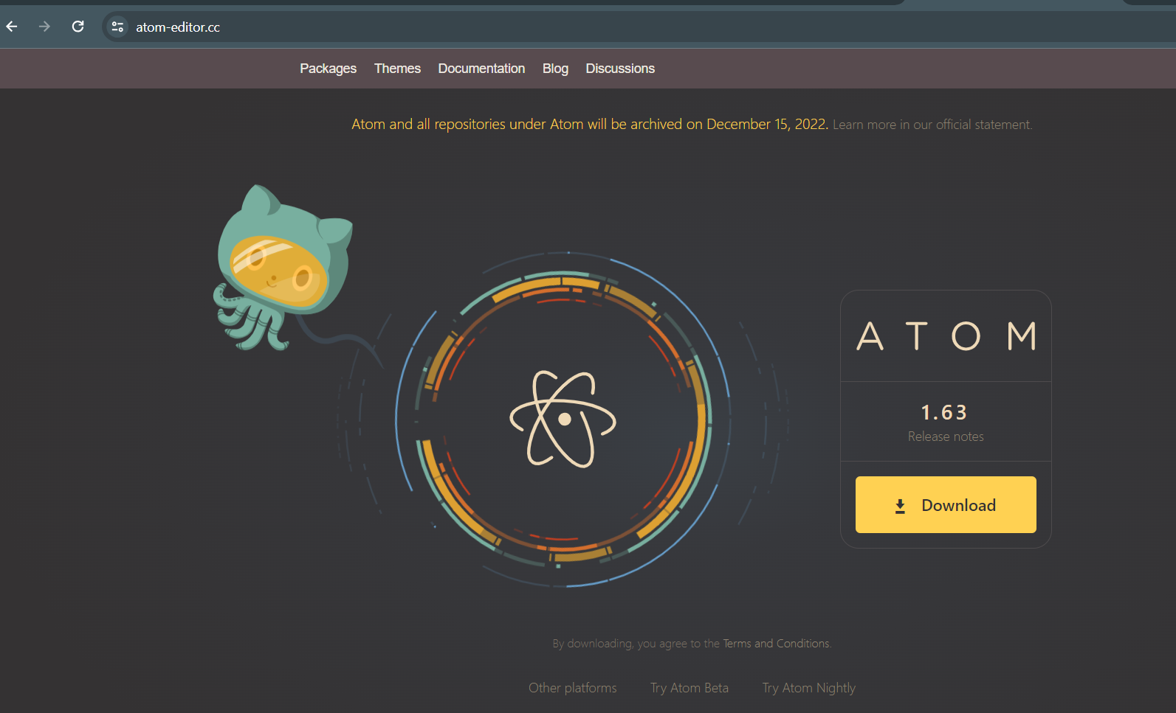
Atom

Slide 8
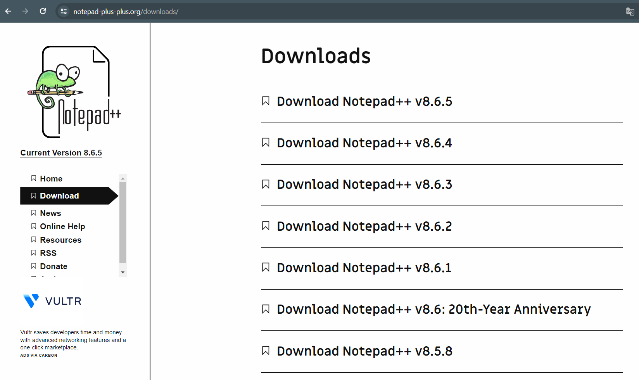
Notepad

